Slide 1
Mlflow

Slide 2
Mlflow是什么？
开源的，对机器学习生命周期进行端到端管理的平台。4个主要功能：
Mlflow Tracking: 记录、比较试验参数和结果
Mlflow Projects: 将ML code打包成可重用、可重复的形式。目的是直接部署于生产或共享给数据科学家
Mlflow Models: 管理、部署模型。从多种ML libraries到多种model serving、inference平台。
Mlflow Model Registry: 模型仓库，管理Mlflow Model的全生命周期。包括model versioning, stage transitions, and annotations。
Mlflow是跨库的。由于所有功能都是通过REST API和CLI接入的，可以在任意的机器学习库、利用任意的开发语言使用它。

Slide 3
Mlflow tracking

Slide 4
Mlflow Tracking
Tracking组件包括一组API以及UI。当运行ML code时，记录parameters、code versions、 metrics、output files ，并通过UI查看可视化的结果。
可以利用python，REST，R API，Java API来记录日志和查询实验。

Slide 5
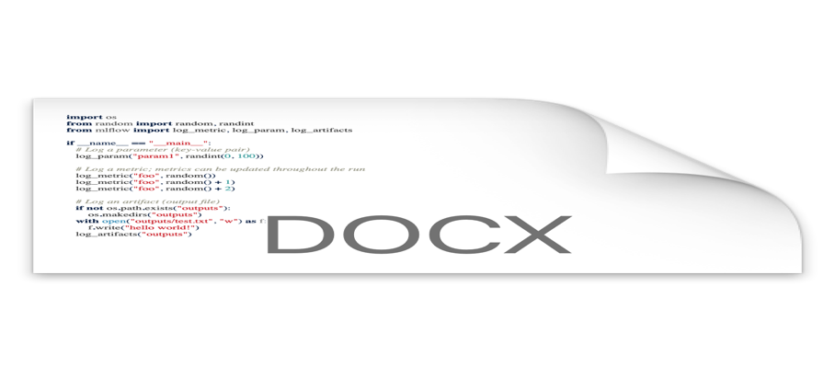
示例

Slide 6
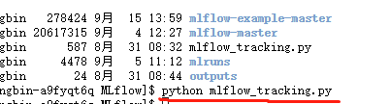
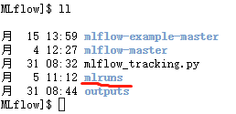


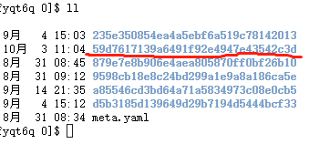
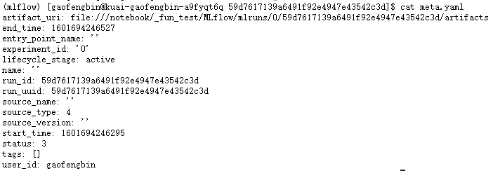
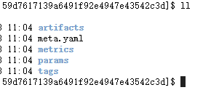

Slide 7
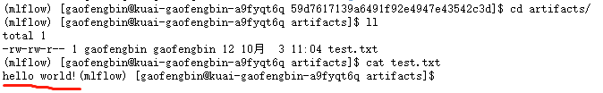
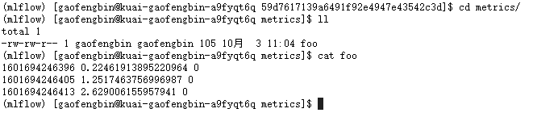

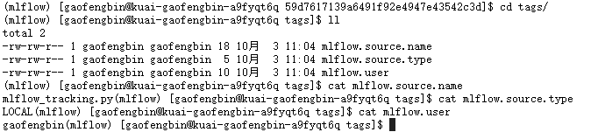

Slide 8
基本概念
Tracking围绕着运行概念组织的。每次运行记录下列信息：
code version：
Start & End Time：开始、结束时间
Source：
Parameters：key-value形式的输入参数
Metrics：key-value形式的指标。运行过程中可以更新指标，例如，跟踪模型的损耗函数是如何收敛的。使用Mlflow记录、可视化指标的变化历史。
Artifacts：任意形式的输出文件。比如，images (PNGs), models (pickled scikit-learn model), data files (Parquet file) as artifacts。

Slide 9
Mlflow Projects

Slide 10
简介
本质上，Mlflow Projects就是一个规范，通过该规范组织、描述代码，使得数据科学家或者自动化工具可以直接运行。
每个工程是一个包含代码的文件目录或者git仓库。
Mlflow可以基于目录下约定好的文件运行一些工程（如，conda.yaml会被认为是conda环境），我们可以增加一个yaml格式的MLproject文件来更详细的表述工程。

Slide 11
每个工程可以指定如下属性：
Name：项目名称。
Entry Points：
可以在项目中运行的命令，以及有关其参数的信息。
大多数项目至少包含一个调用的入口点。有些项目包含多个入口点。
可以是.py或者.sh文件。
指定入口点的时候可以同时指定相应的参数（包括数据类型、默认值）
Environment:代码执行软件环境，包括所有依赖。

Slide 12
工程环境
Mlflow目前支持三种环境：
Conda environment：支持python和本地库（如，CuDNN/Intel MKL）。
Docker container environment：支持非python依赖（如，java库）。mlflow会把代码打入指定的镜像中。必须有 MLproject文件。
System environment：当前环境

Slide 13
工程目录
运行不包含MLproject文件的目录或者仓库时，Mlflow利用下面的规范检测工程属性：
Name：目录名称。
Entry Points：任意的.py或者.sh文件。默认不包含任何参数，可以在运行时指定。
Environment：conda环境通过conda.yaml指定。如果没有该文件mlflow使用一个只包含python的conda环境运行。

Slide 14
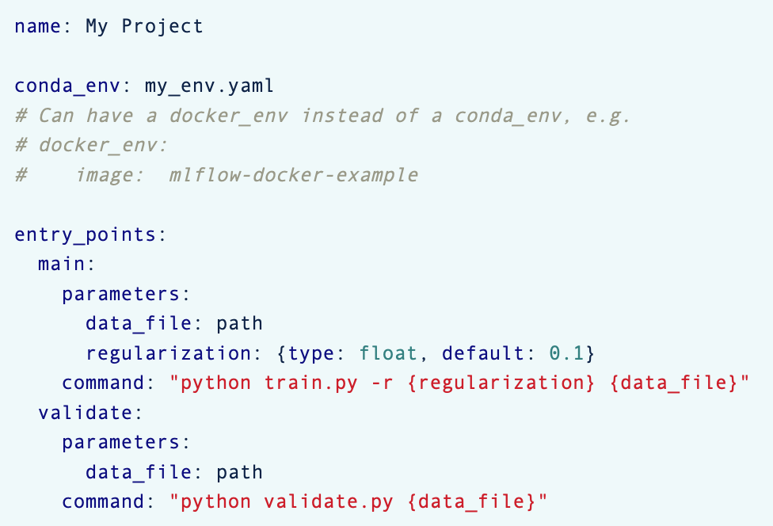
MLproject文件
yaml格式
位于工程根目录下

Slide 15
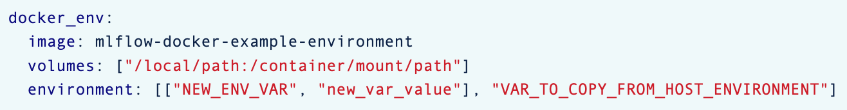

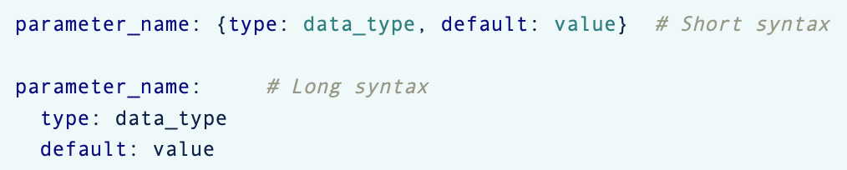
指定环境：
conda
docker
指定参数：

Slide 16
运行工程
两种方式运行
命令行：mlflow run
Python API：mlflow.projects.run()

Slide 17
示例

